Slide 1
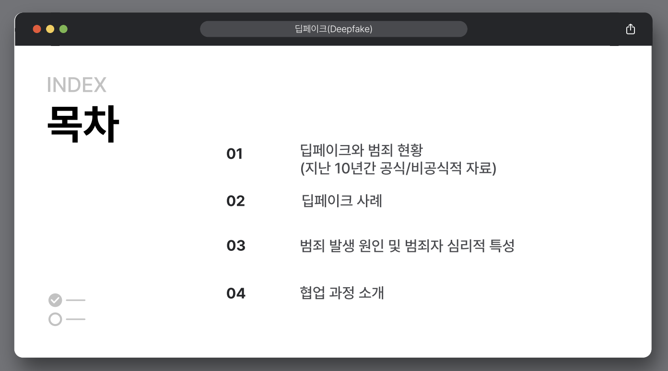

딥페이크 (Deepfake)

Slide 2
딥페이크란 ?
국내/외 딥페이크 사례
국내/외 AI 관련 최신기술 및 제도
대응책 아이디어

Slide 3
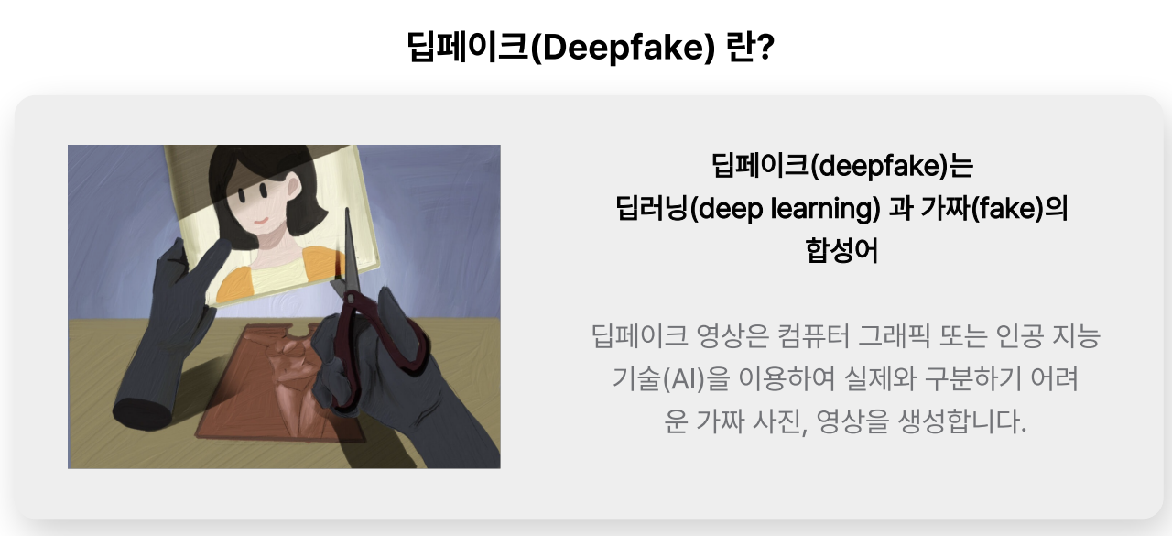
딥페이크란 ?
국내/외 딥페이크 사례
국내/외 AI 관련 최신기술 및 제도
대응책 아이디어

Slide 4
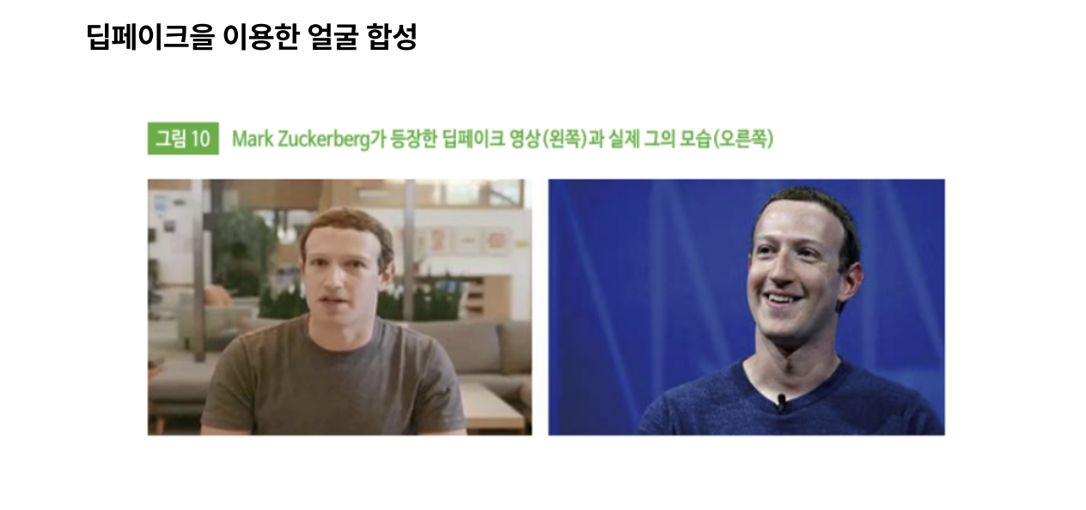
딥페이크란 ?
국내/외 딥페이크 사례
국내/외 AI 관련 최신기술 및 제도
대응책 아이디어

Slide 5
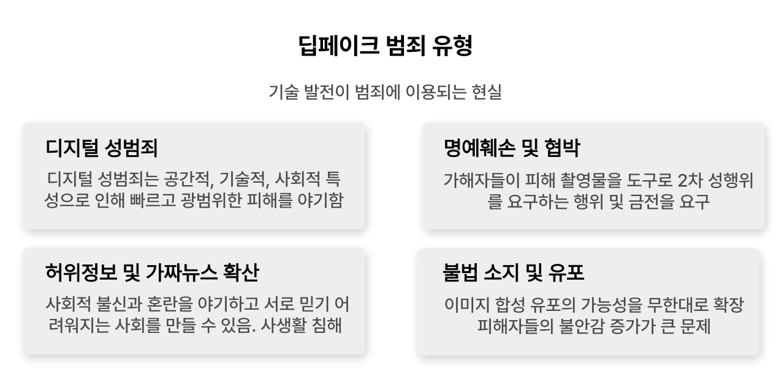
딥페이크란 ?
국내/외 딥페이크 사례
국내/외 AI 관련 최신기술 및 제도
대응책 아이디어

Slide 6
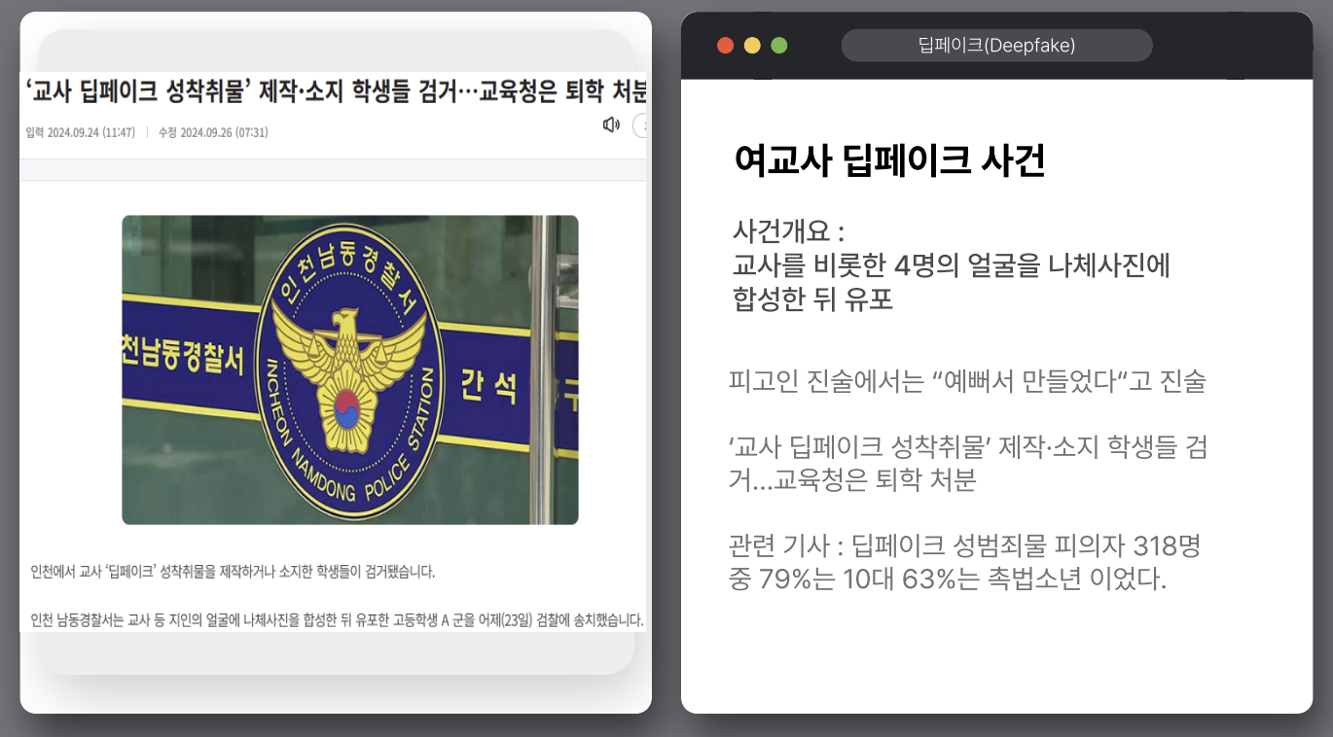
딥페이크란 ?
국내/외 딥페이크 사례
국내/외 AI 관련 최신기술 및 제도
대응책 아이디어

Slide 7
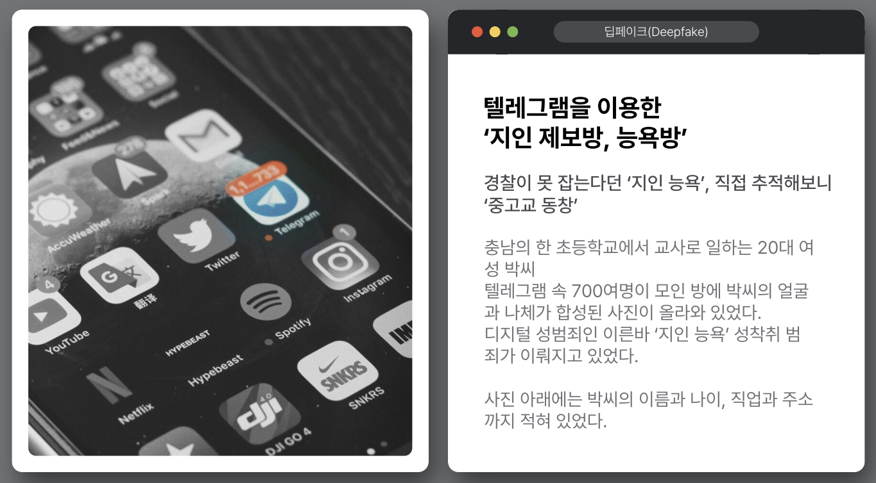
딥페이크란 ?
국내/외 딥페이크 사례
국내/외 AI 관련 최신기술 및 제도
대응책 아이디어

Slide 8
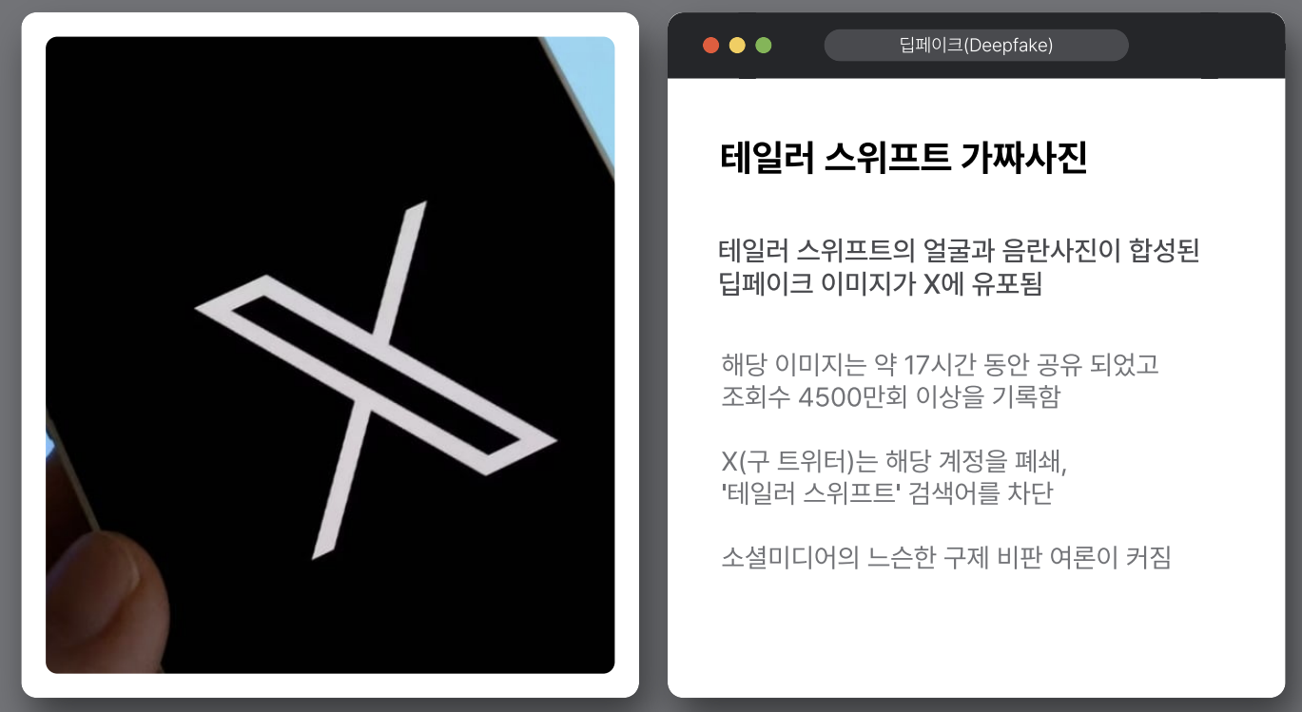
딥페이크란 ?
국내/외 딥페이크 사례
국내/외 AI 관련 최신기술 및 제도
대응책 아이디어

Slide 9

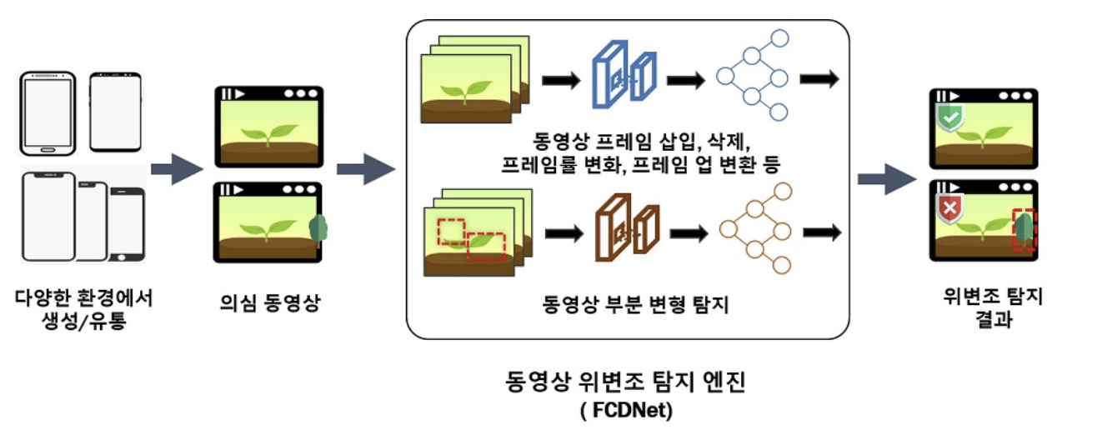
KAIST KaiCatch
의심 동영상을 확인 후, 동영상 위변조 탐지 엔진을 사용하여 변조된 영상인지 판단
동영상의 극히 작은 영역까지 확인하여 무결성 여부를 판독
딥페이크란 ?
국내/외 딥페이크 사례
국내/외 AI 관련 최신기술 및 제도
대응책 아이디어

Slide 10
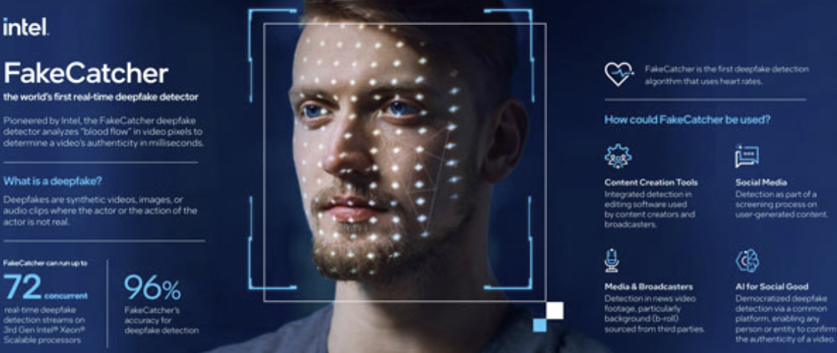
인텔 FakeCatcher
생체 신호 기반 실시간 탐지 기술
영상 속 인물의 얼굴에서 혈류 변화에 따른 미세한 색상 변화를 감지하여 진위를 판단
96%의 정확도
언론 및 소셜미디어에서 사용
딥페이크란 ?
국내/외 딥페이크 사례
국내/외 AI 관련 최신기술 및 제도
대응책 아이디어

Slide 11

MS
Video Authenticator
딥페이크란 ?
딥페이크 탐지를 위해 개발된 AI 기반 도구
영상이나 이미지 픽셀 수준에서 작은 변화나 변화를 분석하여 조작여부를 판단
선거개입, 허위정보 유포등 사회에 악영향을 줄 수 있는 상황에 사용되도록 설계
국내/외 딥페이크 사례
국내/외 AI 관련 최신기술 및 제도
대응책 아이디어

Slide 12
제도 (국내)
인공지능 기본법
워터마크 표시
국내/외 AI 관련 최신기술 및 제도
딥페이크 합성물 삭제할 의무 부여
처벌 시 반포할 목적 입증 필요성 제외
대응책 아이디어

Slide 13
제도 (해외)
미국 연방, 딥페이크 책임법안 발의
AI Act (EU)
국내/외 AI 관련 최신기술 및 제도
캘리포니아 주, 딥페이크 규제 법안
AI Office 설립 (EU)
대응책 아이디어

Slide 14
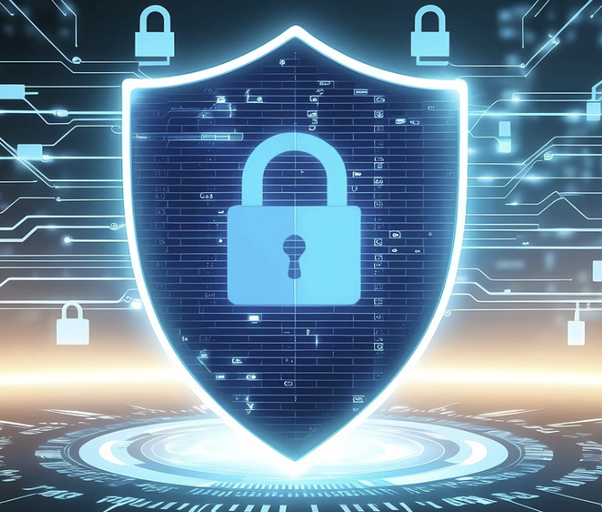
출처 추적 시스템 구축
대응 전략 제안
딥페이크 콘텐츠를 제작하여 유포하는 경우, 출처를 반드시 표기
만약 출처를 제시하지 않는 경우, 보안 차원에서 “강제 제거 조치＂
딥페이크란 ?
미국 연방, 딥페이크 책임법안 발의
AI Act (EU)
국내/외 딥페이크 사례
국내/외 AI 관련 최신기술 및 제도
국내/외 AI 관련 최신기술 및 제도
캘리포니아 주, 딥페이크 규제 법안
AI Office 설립 (EU)
대응책 아이디어
대응책 아이디어

Slide 15
ZERO CRIME CYBER
대응 전략 제안
딥페이크란 ?
온라인에 셉테드를 옮겨와 깨끗한 온라인을 만들기
챌린지 활동으로 선한 영향력
미국 연방, 딥페이크 책임법안 발의
AI Act (EU)
국내/외 딥페이크 사례
국내/외 AI 관련 최신기술 및 제도
국내/외 AI 관련 최신기술 및 제도
캘리포니아 주, 딥페이크 규제 법안
AI Office 설립 (EU)
대응책 아이디어
대응책 아이디어

Slide 16
딥페이크 신문고 페이지
대응 전략 제안
딥페이크란 ?
가해자가 영상물로 협박하는 경우, 바로 캡쳐 후 신문고 웹페이지에 올려 2차 피해 방지
미국 연방, 딥페이크 책임법안 발의
AI Act (EU)
국내/외 딥페이크 사례
국내/외 AI 관련 최신기술 및 제도
국내/외 AI 관련 최신기술 및 제도
캘리포니아 주, 딥페이크 규제 법안
AI Office 설립 (EU)
대응책 아이디어
대응책 아이디어

Slide 17
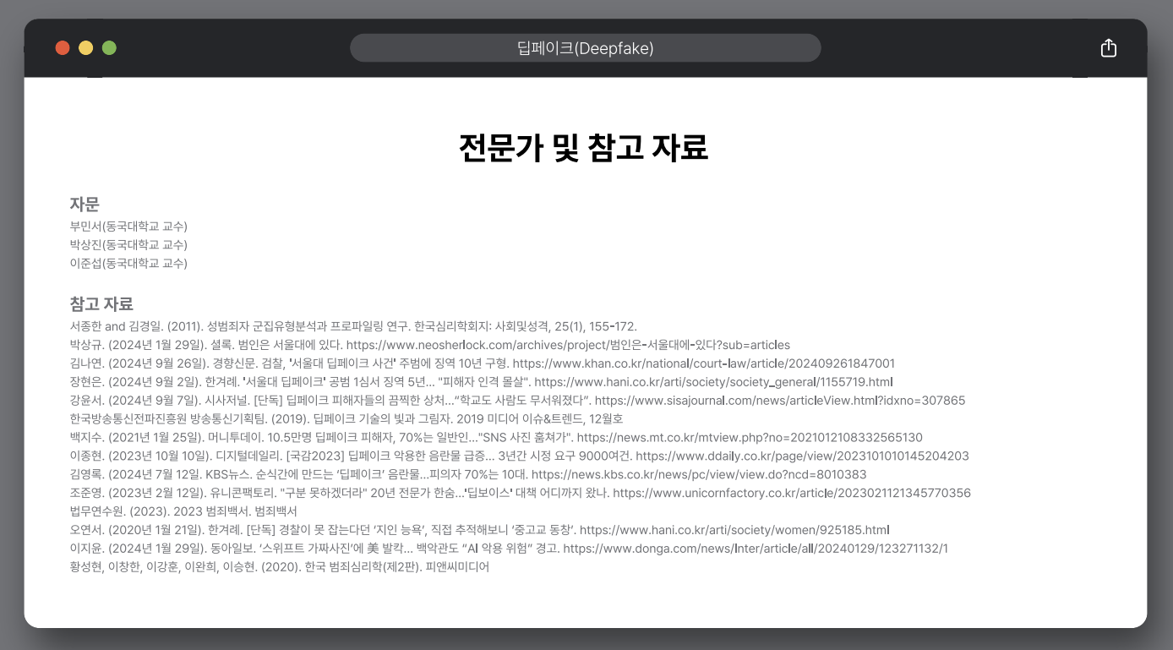
딥페이크 신문고 페이지 - 대응 전략 제안
대응 전략 제안
딥페이크란 ?
가해자가 영상물로 협박하는 경우, 바로 캡쳐 후 신문고 웹페이지에 올려 2차 피해 방지
미국 연방, 딥페이크 책임법안 발의
AI Act (EU)
국내/외 딥페이크 사례
국내/외 AI 관련 최신기술 및 제도
국내/외 AI 관련 최신기술 및 제도
캘리포니아 주, 딥페이크 규제 법안
AI Office 설립 (EU)
대응책 아이디어
대응책 아이디어

Slide 18
